Slide 1
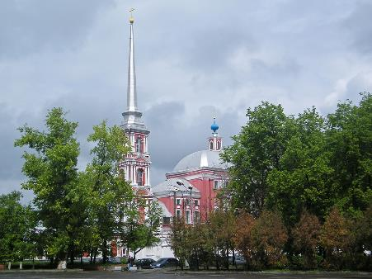
Муниципальная бюджетная дошкольная образовательная организация «Детский сад №13 «Родничок»
Методические разработки по формированию патриотических чувств и любви к малой Родине у детей старшего дошкольного возраста по теме:
«АЗБУКА КРАЕВЕДЕНИЯ»
Автор:
Воспитатель Сазонова Т.М.

Slide 2
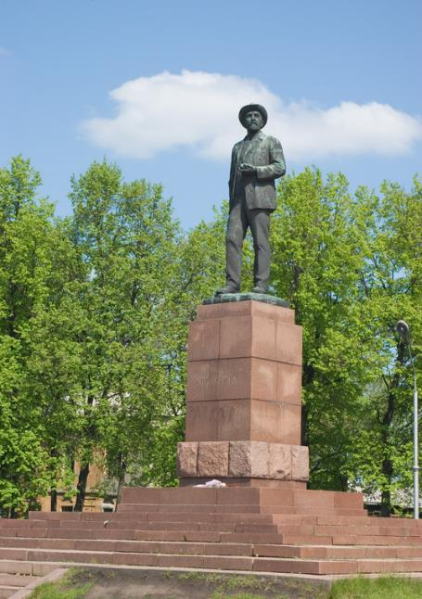
АКТУАЛЬНОСТЬ «Ты вспомнишь не страну большую, которую изъездил и узнал. Ты вспомнишь Родину такую, какой её ты в детстве увидал» К. Симонов

Slide 3
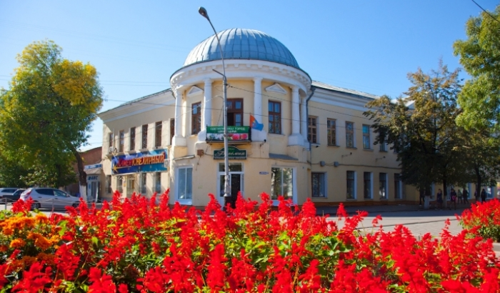
ЦЕЛЬ: ► Сформировать у детей дошкольного возраста патриотического отношения и чувства к своей семье, городу, к природе, России; ► культуре на основе исторических и природных особенностей родного края и страны через краеведческую деятельность

Slide 4
Задачи: ► Воспитание у детей любви и привязанности к своей семье, дому, детскому саду, улице, городу; ► Воспитание патриотизма, уважения к культурному к культурному прошлому России, средствами эстетического воспитания: изобразительная деятельность, художественное слово; ► усиление роли семьи в гражданско-патриотическом воспитании детей ► развитие нравственно-патриотических качеств: гордость, гуманизм, желания сохранять и приумножать богатства города, края; ► формирование интереса, представлений о русской национальной культуре (народное творчеств обычаи, традиции), воспитание чувства гордости и достоинства как представителя своего народа; ► формирование представлений о своей малой Родине (история района, люди, его прославившие) воспитание любви к своему краю;

Slide 5
НОВИЗНА: ► в уточнении структуры и содержания краеведческой культуры применительно к дошкольному возрасту; ►в определении критериев и уровней сформированности краеведческой культуры дошкольника; ►в создании системы формирования краеведческой культуры у дошкольников

Slide 6
ОТЛИЧИТЕЛЬНАЯ ОСОБЕННОСТЬ: ► вовлечение детей и родителей в поисковую, исследовательскую деятельность; ► реализация индивидуального подхода; ► формирование и апробация блока диагностических методик, позволяющих управлять процессом становления краеведческой культуры дошкольников.

Slide 7
ФОРМЫ И МЕТОДЫ РАБОТЫ С ДЕТЬМИ ► Целевые прогулки по микрорайону; ► Знакомство с именами людей, внёсших вклад в развитие и процветание родного города; ► Экскурсии к памятным местам: памятнику В.И.Мичурину, стенду ветеранам ВОВ. ► Экскурсии к достопримечательностям микрорайона: ВНИИГ и СПР им. Мичурина, мужской Троицкий монастырь, Святой источник, библиотека. ► Экскурсии в лес (в разные времена года) ► Чтение художественной литературы, соответствующей возрастной категории детей – о защитниках родной земли, Отечества, о животном и растительном мире Тамбовской области. ► Чтение и рассказывание произведений фольклора русского народа, разных национальностей; ► Слушание музыкальных произведений о Родной земле, родного города, показа детям фильмов, презентаций о подвигах русских людей, истории России; ► Рассматривание иллюстраций, картин, разнообразных репродукций, содержащих необходимые исторические факты и события из окружающей жизни; ► Проведение тематических праздников и развлечений: «День города», «День матери», «День защитника Отечества», «День космонавтики», «День Победы», «День семьи», «День защиты детей», «День России». ► Подготовка тематических выставок, посвященных памятным датам, изготовление сувениров для членов семьи, сотрудников детского сада, младших воспитанников. Родители принимают самое активное участие в их подготовке и организации

Slide 8
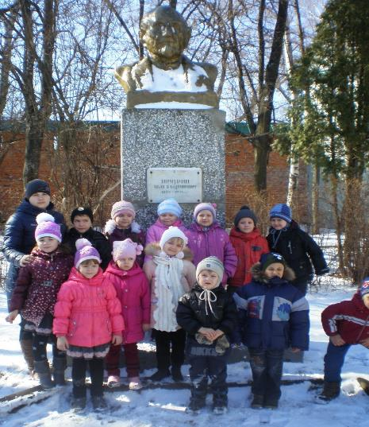
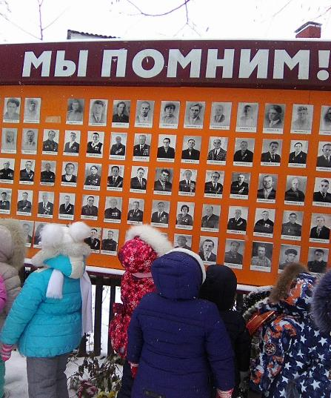
ЭКСКУРСИИ К ПАМЯТНЫМ МЕСТАМ Памятник И.В. Мичурину Стенд ветеранам ВОВ

Slide 9
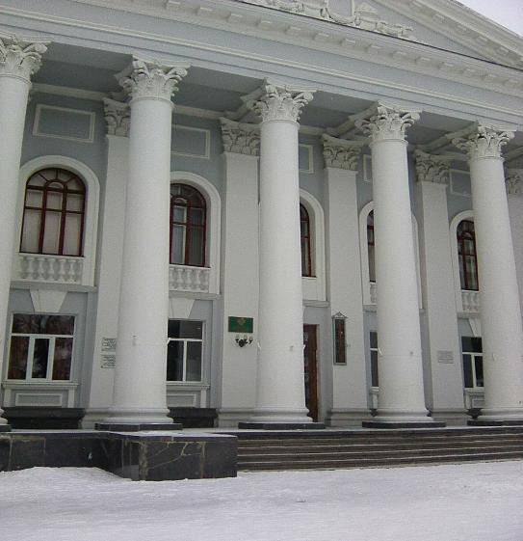
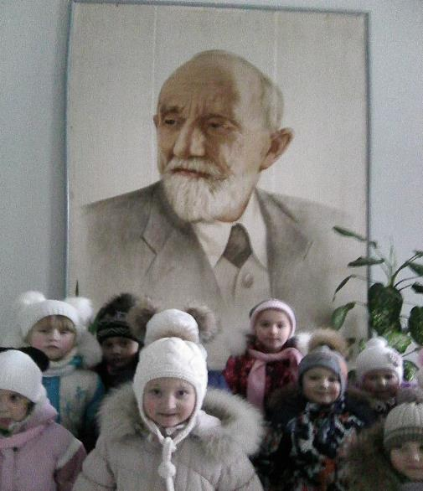
ЭКСКУРСИИ К ДОСТОПРИМЕЧАТЕЛЬНОСТЯМ МИКРОРАЙОНА ВНИИГиСПР им. И.В. Мичурина

Slide 10
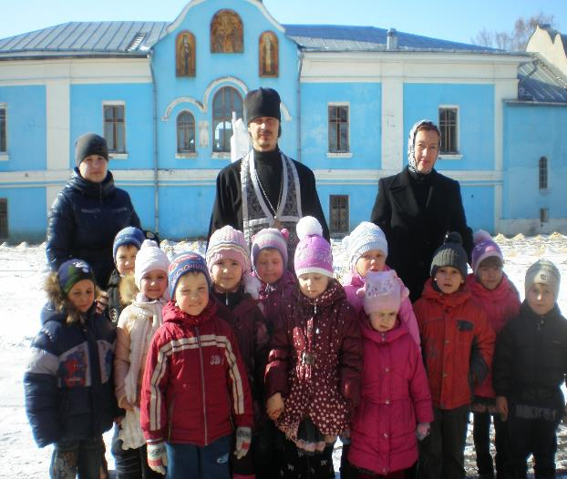
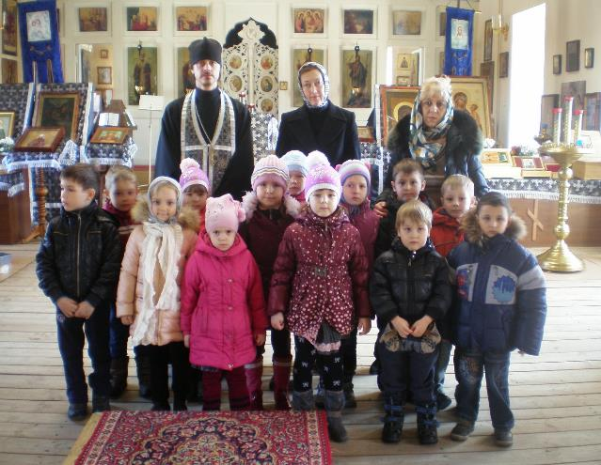
ЭКСКУРСИИ В СВЯТО – ТРОИЦКИЙ МУЖСКОЙ МОНАСТЫРЬ

Slide 11
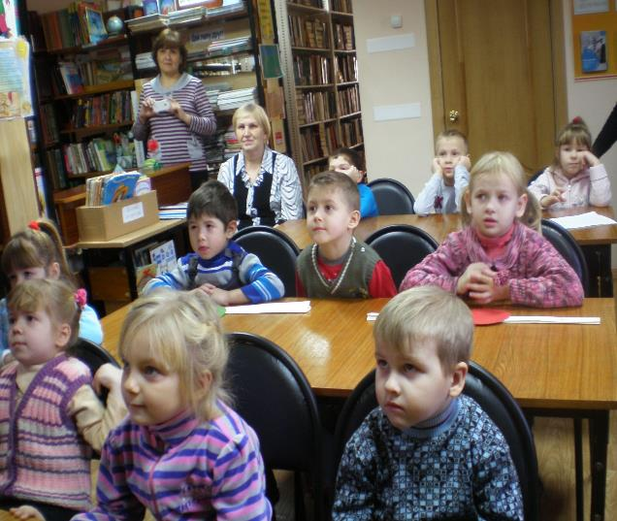
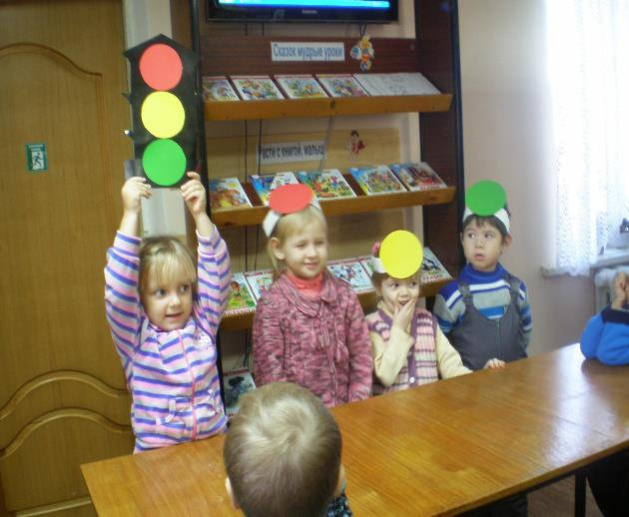
ЭКСКУРСИИ В БИБЛИОТЕКУ

Slide 12
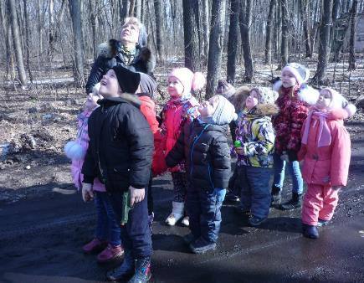
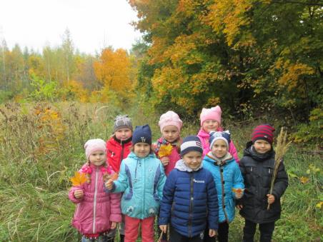
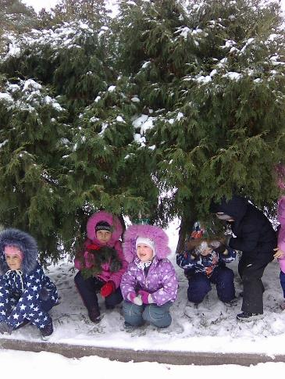
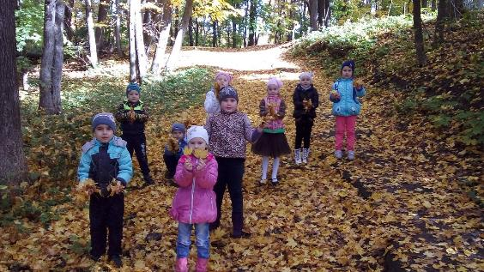
ЭКСКУРСИИ В ЛЕС (в разные времена года)

Slide 13
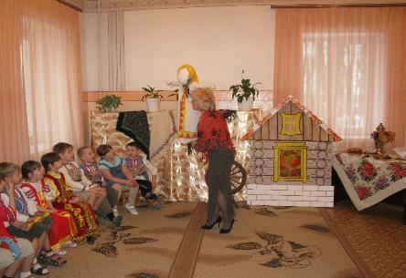
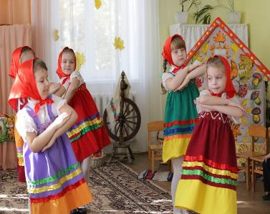
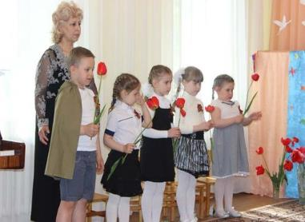
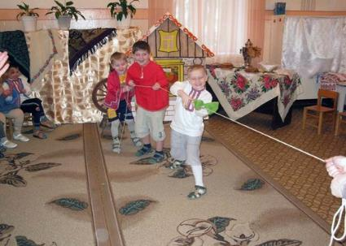
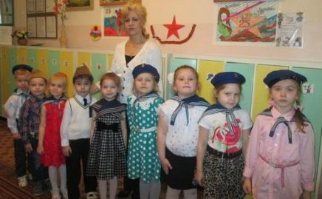
ТЕМАТИЧЕСКИЕ ПРАЗДНИКИ И РАЗВЛЕЧЕНИЯ

Slide 14
РЕЗУЛЬТАТЫ: ►должны знать: - особенности природы родного края - наиболее важные исторические события родного города и края - символику города и края -писателей и поэтов города и края, их творчество ► должны уметь: - вести самостоятельные наблюдения в природе - узнавать изученные растения и животных - работать с элементами народного творчества - применять игры края для организации собственного досуга

Slide 15
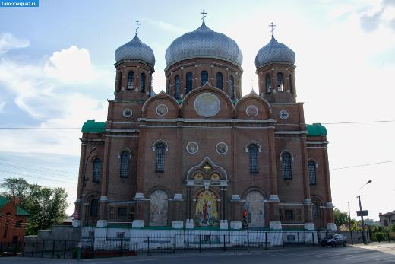
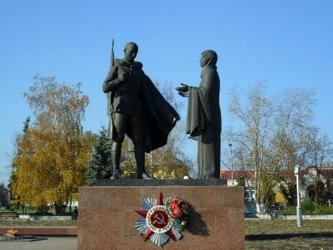
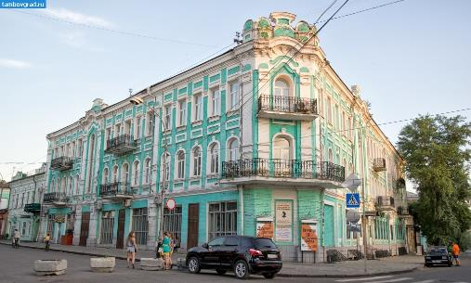
МОЯ МАЛАЯ РОДИНА - МИЧУРИНСК

Slide 16
БЛАГОДАРЮ ЗА ВНИМАНИЕ!

